Slide 1



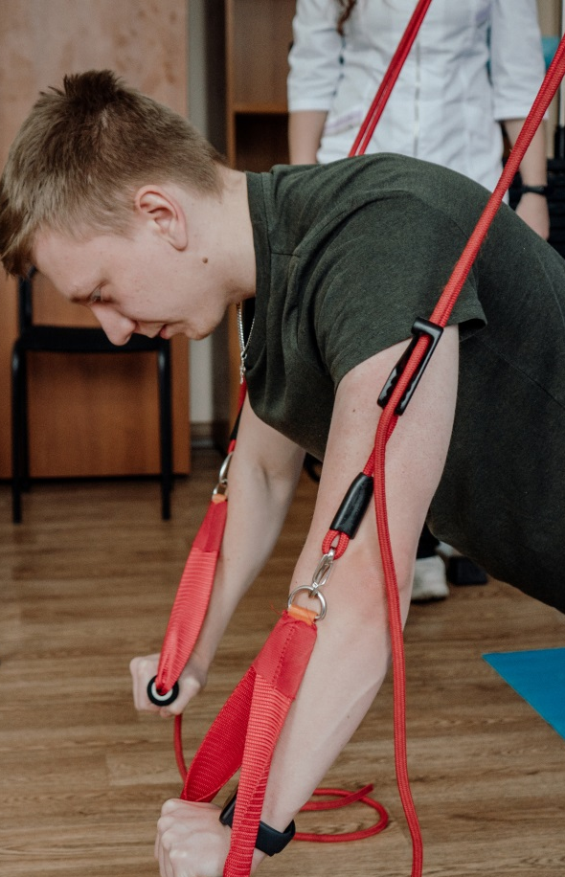
Рекомендации по двигательной активности в условиях самоизоляции и карантина
Чайников Павел Николаевич
Директор НОЦ спортивной медицины и медицинской реабилитации,
доцент кафедры медицинской реабилитации, спортивной медицины, физической культуры и здоровья, к.м.н.,
гл. внештатный специалист по спортивной медицине МЗ ПК
Пермь, 2020 г.

Slide 2
В условиях самоизоляции и карантина снижается наш повседневный уровень физической активности, нарастает гиподинамия!
С каждым днем кумулятивный эффект гиподинамии ухудшает функциональное состояние абсолютно всех систем организма.
Снижается настроение, нарушается сон, появляется раздражительность, снижаются когнитивные возможности, развивается детренированность сердечно-сосудистой системы, резко снижается выносливость организма в целом!
Именно сейчас, в настоящих условиях работы и быта, необходимо поддерживать двигательную активность, ежедневно находить время для движения!

Slide 3
Рекомендации по двигательной активности в условиях самоизоляции
Выполнять ежедневную утреннюю гимнастику (зарядка) от 15 минут в день;
Использовать физическую нагрузку в домашних условиях продолжительностью от 30 минут в день;
Включить 5-ти минутные перерывы на двигательную активность при работе в статическом положении каждые 45-60 минут;
Исключить или минимизировать использование лифта при подъеме и спуске;
Выполнять аэробные тренировки 150 минут в неделю умеренной интенсивности в течение 30-60 минут за тренировку и/или 75 минут в неделю интенсивные тренировки от 20 до 60 минут (стандартные мировые рекомендации).

Slide 4
Пример тренировочного комплекса физических упражнений для лиц без противопоказаний к занятиям оздоровительной физической культурой
Круговая интервальная тренировка высокой интенсивности с весом собственного тела для профилактики гиподинамии: максимальный результат с минимальными затратами
American College of Sports Medicine

Slide 5
Круговая интервальная тренировка
Тренировка включает 12 станций (подходов, упражнений)
Все упражнения могут быть сделаны с весом собственного тела и легко выполнимы практически в любой обстановке (например, дома, в офисе, гостиничном номере, и т.д.)
Порядок упражнений обязателен к соблюдению, так как учитывает физиологическую кривую и последовательное включение в работу определенных групп мышц.
Каждый подход (станция, упражнение) выполняется в течение 30 секунд с 10 секундным отдыхом между подходами.
Общее время тренировки около 7 минут.
Тренировка может быть повторена 2 - 3 раза.
Все упражнения выполнять по самочувствию, время выполнения каждого упражнения может быть сокращено

Slide 6
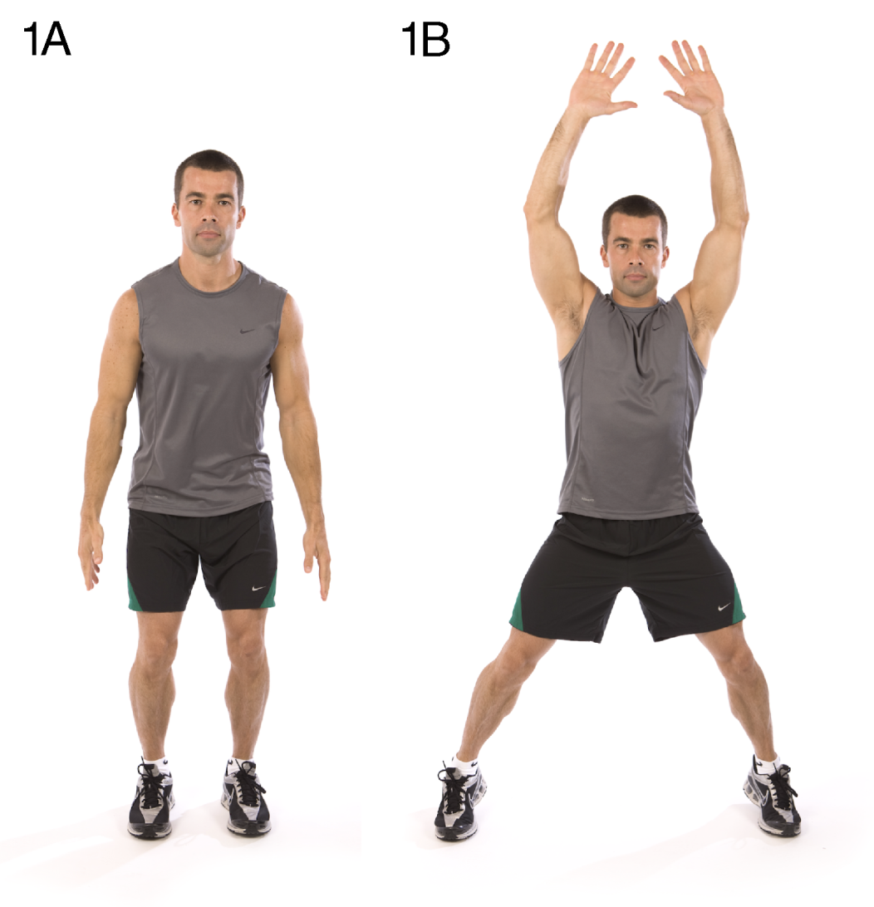
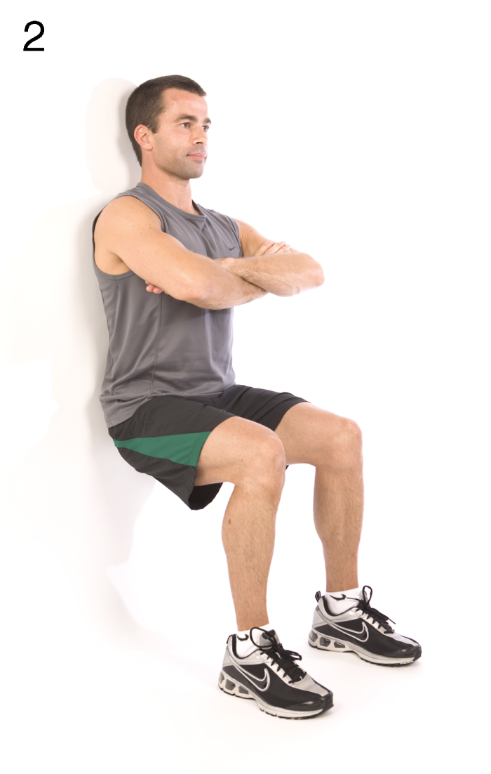
Комплекс упражнений круговой интервальной тренировки
Прыжки «Ноги вместе-ноги врозь
с хлопками над головой»
«Стульчик» у стены с согнутыми коленями под углом 90º

Slide 7
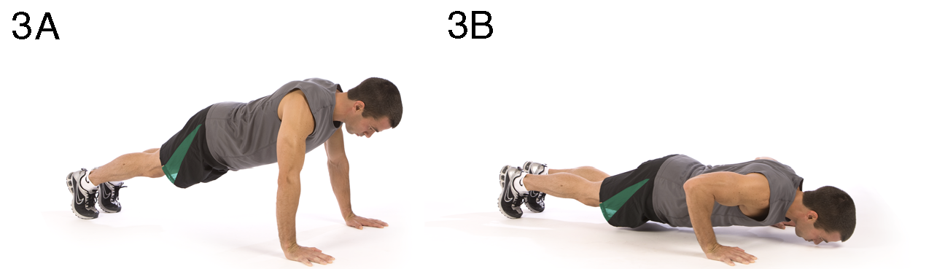
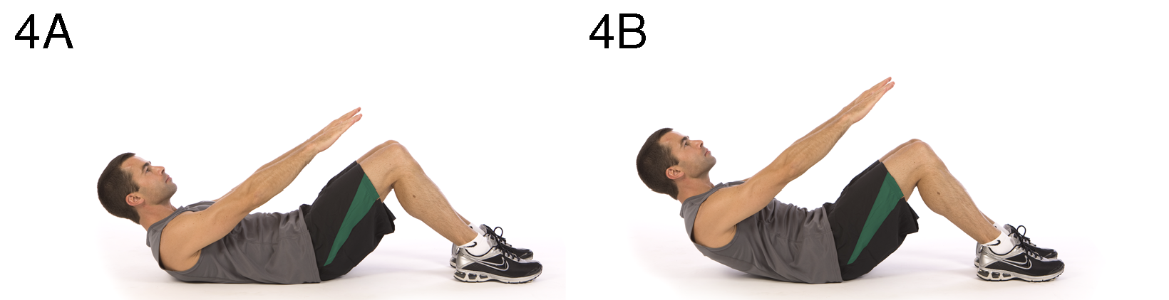
Комплекс упражнений круговой интервальной тренировки
Отжимания от пола
Подъемы туловища «пресс»

Slide 8
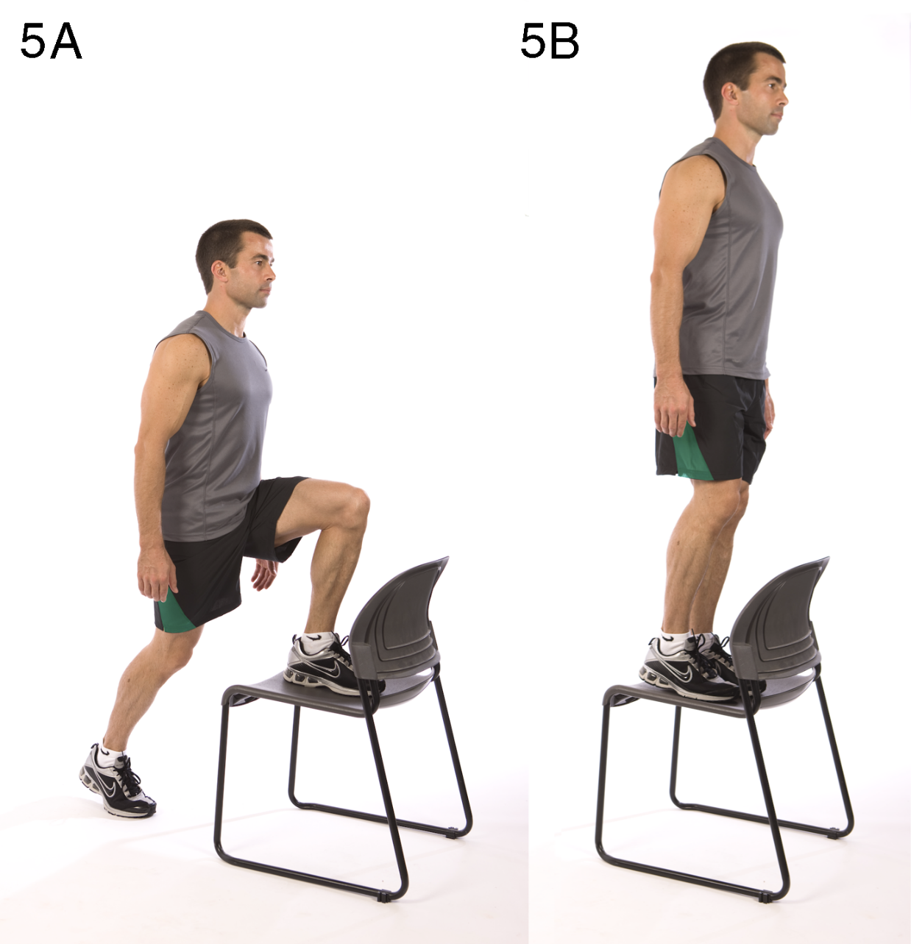
Комплекс упражнений круговой интервальной тренировки
Подъем на стул –
спуск со стула

Slide 9
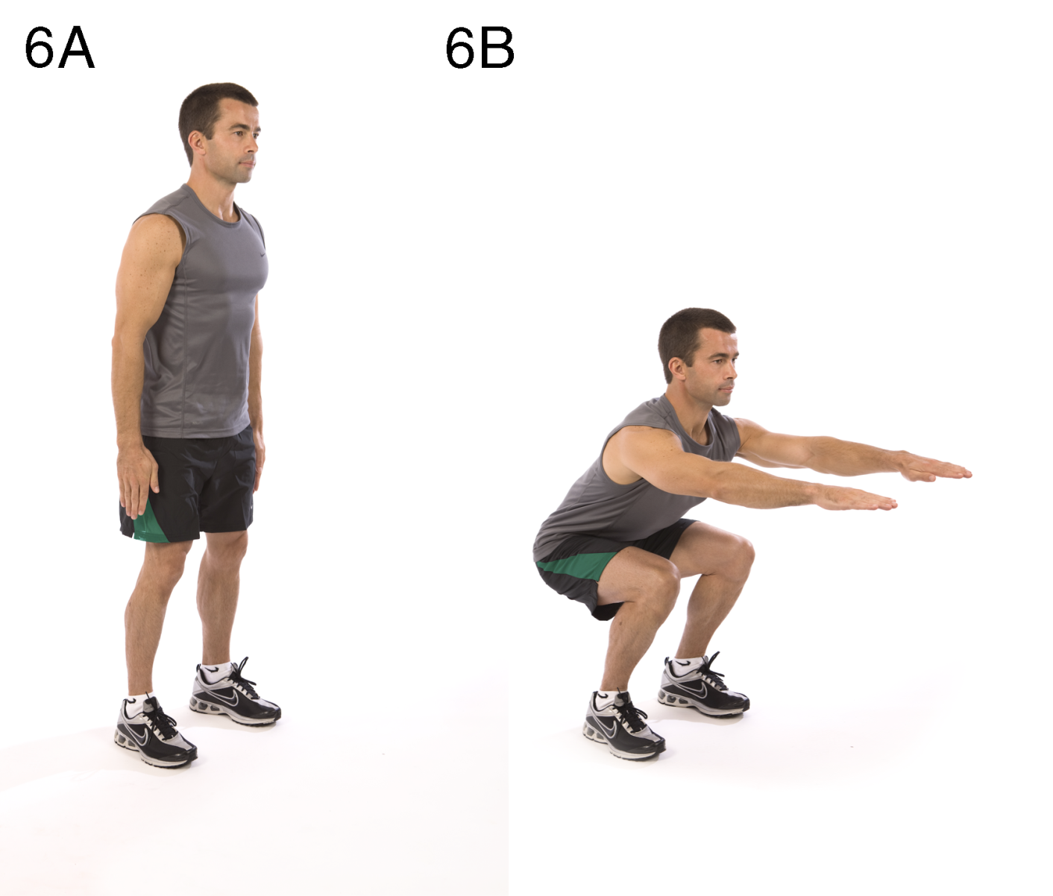
Комплекс упражнений круговой интервальной тренировки
Приседания на месте
с вытягиванием рук параллельно поверхности опоры тела

Slide 10
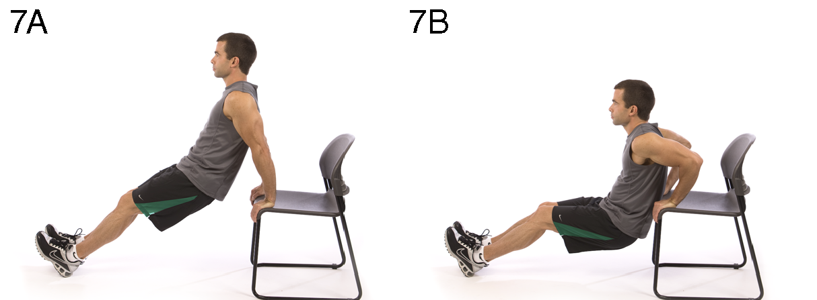
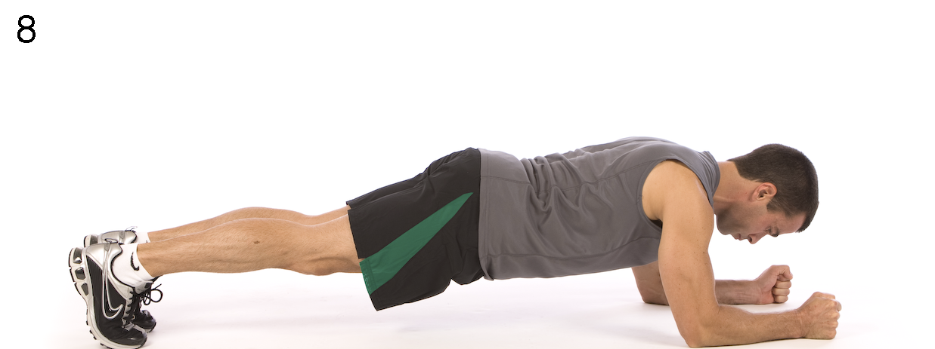
Комплекс упражнений круговой интервальной тренировки
Отжимания от стула – упражнение на трицепс
Планка на опорной поверхности (на полу)

Slide 11
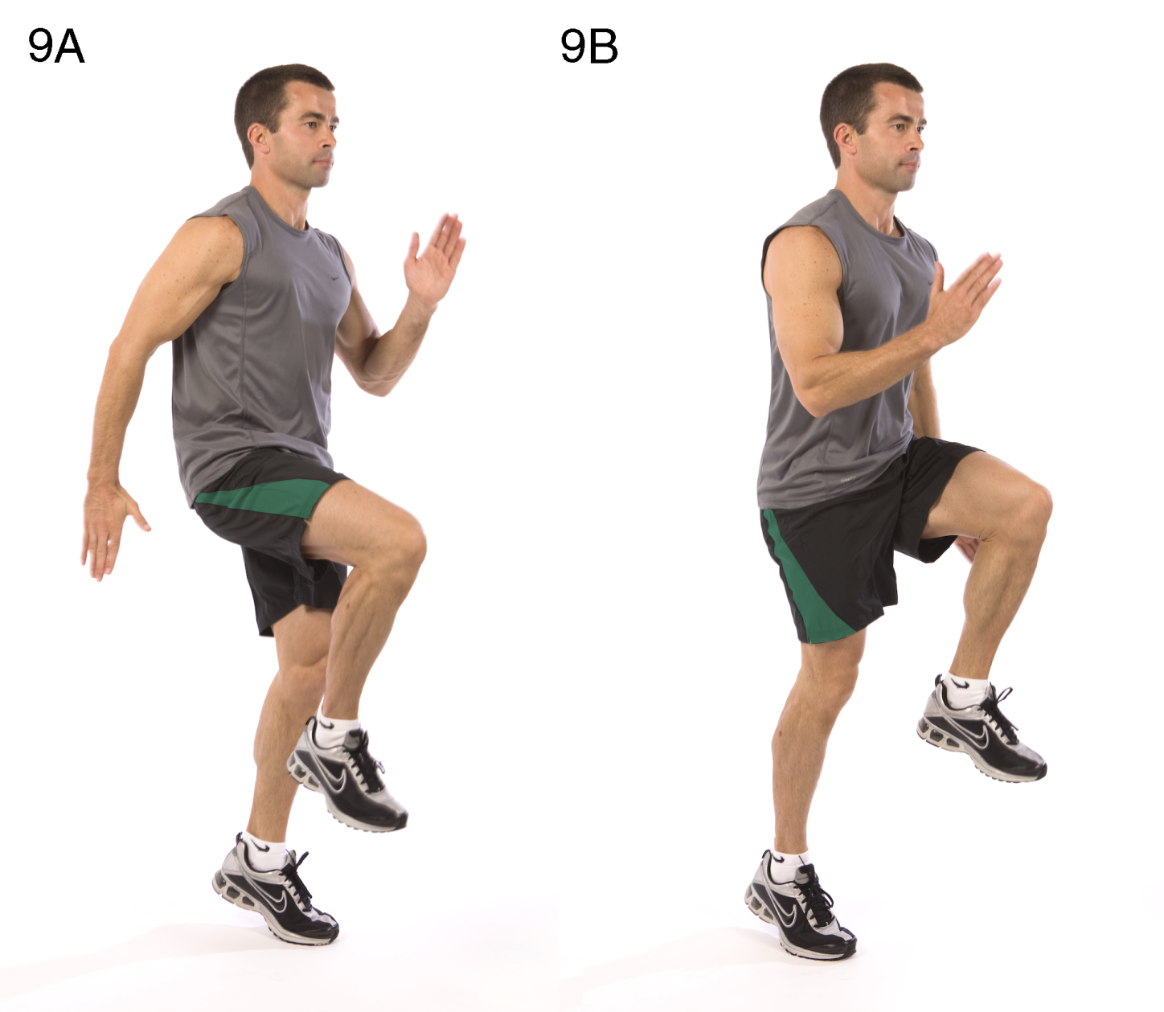
Комплекс упражнений круговой интервальной тренировки
Бег на месте с подниманием бедра и сгибанием коленного сустава под углом в 90º

Slide 12
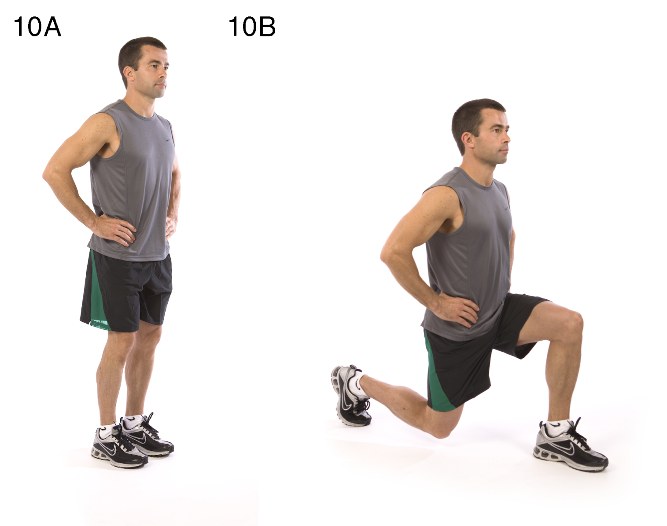
Комплекс упражнений круговой интервальной тренировки
Выпады со сгибанием коленного сустава
под углом в 90º

Slide 13
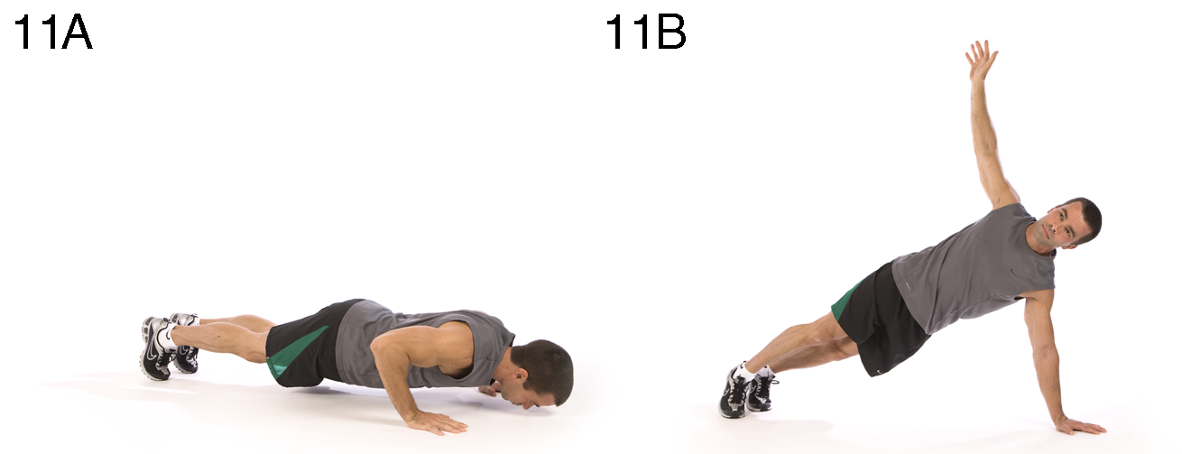
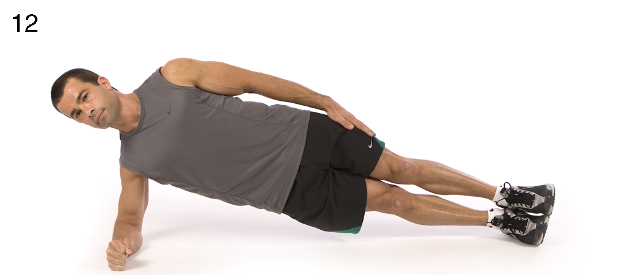
Комплекс упражнений круговой интервальной тренировки
Отжимания с поочередным поворотом корпуса вправо-влево
Боковая планка на правой руке 15 секунд
Боковая планка на левой руке 15 секунд

Slide 14
«Жизнь без движения – лишь летаргический сон»
Жан-Жак Руссо
Берегите свое здоровье и сохраняйте ежедневную физическую активность.
С уважением, коллектив НОЦ спортивной медицины и медицинской реабилитации;
кафедры медицинской реабилитации, спортивной медицины, физической культуры и здоровья

